Slide 1
Cómo se pueden beneficiar los municipios de la consultoría gratuita de la Comisión Europea?

Slide 2
Puntos a tratar
Presentación del Smart Cities Marketplace
Preguntas/dudas
Invitación al evento Urban Resilience Forum en Valencia, 26-28 de Junio
Notes:
Matchmaking: our approach

Slide 3

INTRODUCCIÓN
Smart Cities Marketplace: una iniciativa de la Comisión Europea destinada a incrementar las oportunidades de financiación para las ciudades en diversas áreas.
Posibles áreas temáticas:
Energías renovables
Plataformas urbanas digitales
Movilidad sostenible
Monitorización de la calidad del aire o del transporte
Alumbrado público inteligente y de bajo consumo
Smart cities (ciudades inteligentes)
Etc...
https://smart-cities-marketplace.ec.europa.eu/
Notes:
Matchmaking: our approach

Slide 4
Contexto: la transición de la Unión Europea
El Green Deal de la UE establece el objetivo de alcanzar la neutralidad climática en Europa en el año 2050.
Objetivos climáticos vinculantes
Inversiones
Garantizar que el proceso beneficie a todos los sectores de la sociedad y apoye a los ciudadanos y territorios más vulnerables a los costes de la descarbonización (transición justa).
Empresas y ciudades están en proceso de transición...
… pero el ritmo y la escala actuales de la adaptación deben aumentar considerablemente.

Slide 5
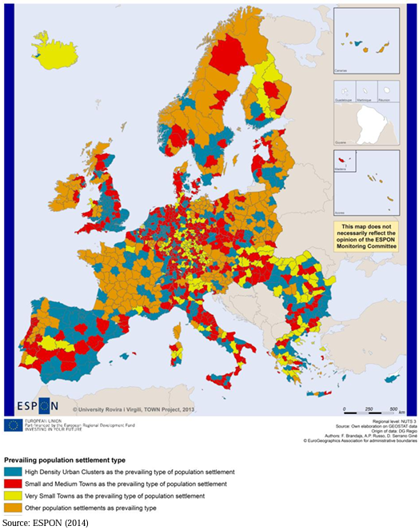
Por qué tiene sentido enfocarse en las ciudades
4% del territorio de la UE
75% de los ciudadanos de la UE viven en ciudades
66% residen en áreas con <500k habitantes
43% residen en áreas de entre 5k and 50k habitantes (ESPON, 2014).
Consumen más del 65% de la energía mundial
Son responsables de más del 70% de las emisiones de CO₂ globales

Slide 6
Principales obstáculos a la neutralidad climática
Falta de financiación
Fragmentción de responsabilidades
Falta de recursos humanos y/o competencias
Desconexión entre estrategias y acciones
Falta de conocimiento sobre las soluciones adecuadas
Cooperación con el sector privado insuficiente

Slide 7














Smart Cities Marketplace
Edifícios y energia
Digital
Scalable Cities
Movilidad

Slide 8




NUESTROS SERVICIOS
EXPLORE
DEAL
Seeing and learning what’s next
Creating relations and opportunities for ﬁnancing
SHAPE
Fine-tune project and action plans
ENGAGE
Get in
Notes:
A repository of EU climate-neutral and smart city projects;
A hub for those who look to bring climate-neutral and smart city solutions/projects to the market;
A matchmaking process to create funding opportunities;
A forum for knowledge exchange in dedicated Focus & Discussion groups

Slide 9
Cuáles son sus componentes clave?
Una base de datos de proyectos sobre smart cties
Un hub para quienes deseen introducir en el mercado soluciones y proyectos para ciudades inteligentes
Un foro de intercambio de conocimientos (Focus & Discussion groups)
Matchmaking para permitir la inversión en proyectos inteligentes, sostenibles e integradores
Notes:
A repository of EU climate-neutral and smart city projects;
A hub for those who look to bring climate-neutral and smart city solutions/projects to the market;
A matchmaking process to create funding opportunities;
A forum for knowledge exchange in dedicated Focus & Discussion groups

Slide 10
Smart Cities Marketplace, un recurso para ciudades, empresas e inversores
Informa y apoya:
Comunidades locales de la UE – especialmente pequeñas y medianas ciudades (≤ 100 000 habitantes) – con el objetivo de alcanzar la neutralidad climática, y hacerlas sostenibles e inclusivas.
Apoya e acelera:
La identificación de proyectos en smart cities (ciudades inteligentes) para su posterior desarrollo y financiación.
La replicación y escalabilidad.

Slide 11

Estructura
ADVISORY BOARD
(comunidades, ciudades, empresas, especialistas, inversores e iniciativas asociadas)
Comisión Europea
DG ENER
SCM - SECRETARIADO
Red de inversores

Slide 12


















Red de 18 inversores en expansión
…and expanding!
Notes:
The Network is comprised of investors and facilitators who are actively looking for smart cities projects. See more [here]
Investor Network – expanding

Slide 13
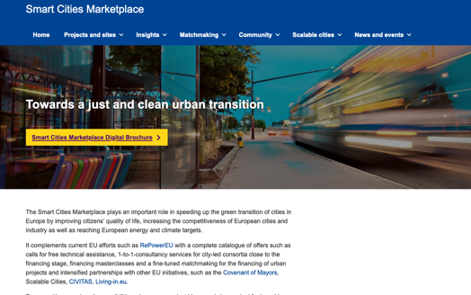
NUESTRO REPOSITORIO
Encuentre casos de estudio de más de 80
Proyectos europeos sobre neutralidad climática y smart cities implementados tanto en ciudades pequeñas como medianas y en áreas metropolitanas tales como Londres, Barcelona and Viena.
Notes:
Our knowledge HUB – the website

Slide 14
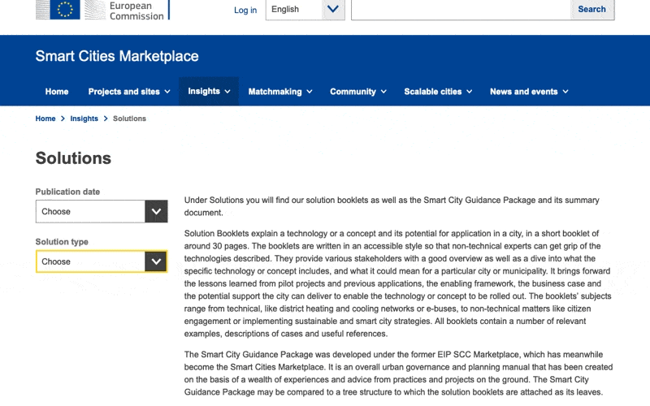
NUESTRO REPOSITORIO
Los Solution booklets incluyen tanto contenidos técnico tales como redes de district heating/cooling, buses eléctricos, como contenidos no técnicos tales como citizen engagement o estrategias para implementar soluciones sostenibles y de smart cities
Los Policy papers se basan en análisis en profundidad de proyectos sobre neutralidad climática y smart cities, y literatura relevante al respecto. Uno de sus objetivos principales es identificar e investigar cuestiones legislativas y normativas.

Slide 15
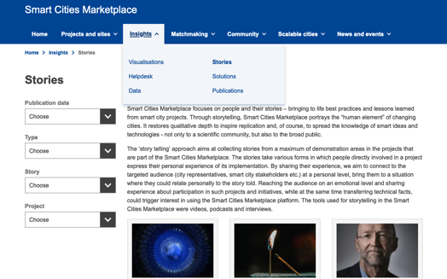
NUESTRO REPOSITORIO
Descubra el Smart City Guidance Package – un roadmap complete para acelerar la viabilidad financiera de proyectos urbanos de manera integrada e inclusive.
La historia es lo que cuenta – escuche a personas que forman parte de proyectos de neutralidad climática y smart cities explicar sus historias en videos y podcasts.
Notes:
Welcome to the Smart City Guidance Package - a full roadmap help fast-track financially viable urban projects in an integrated and inclusive way;
It is the story that counts! Listen to people that are part of climate-neutral and smart city projects, telling their stories in videos and podcasts;

Slide 16

MATCHMAKING
Reciba asistencia para llegar a un acuerdo entre proyectos de neutralidad climática y smart cities e inversores.
Participe en eventos de matchmaking donde podrá conocer a inversores y representantes de proyectos en persona.
Notes:
Matchmaking: our approach

Slide 17
RED DE INVERSORES EN EXPANSIÓN
…and expanding!
Notes:
The Network is comprised of investors and facilitators who are actively looking for smart cities projects. See more [here]
Investor Network – expanding

Slide 18
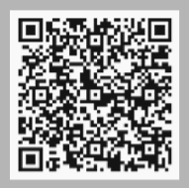
Quién es elegible a ser candidato y cómo?
Municipios y consorcios liderados por municipios de los Estados Miembros de la Unión Europea
Empresas, PMEs y promotores de proyectos son incentivados a contactar municipios para formar un consorcio
Inversores
https://smart-cities-marketplace.ec.europa.eu/matchmaking/call-for-application

Slide 19





Qué servicios ofrecemos?
Assistencia técnica / Consultoria
Masterclases sobre financiamiento
Intercambio de experiencias entre ciudades
Webinars
Reuniones con inversores

Slide 20
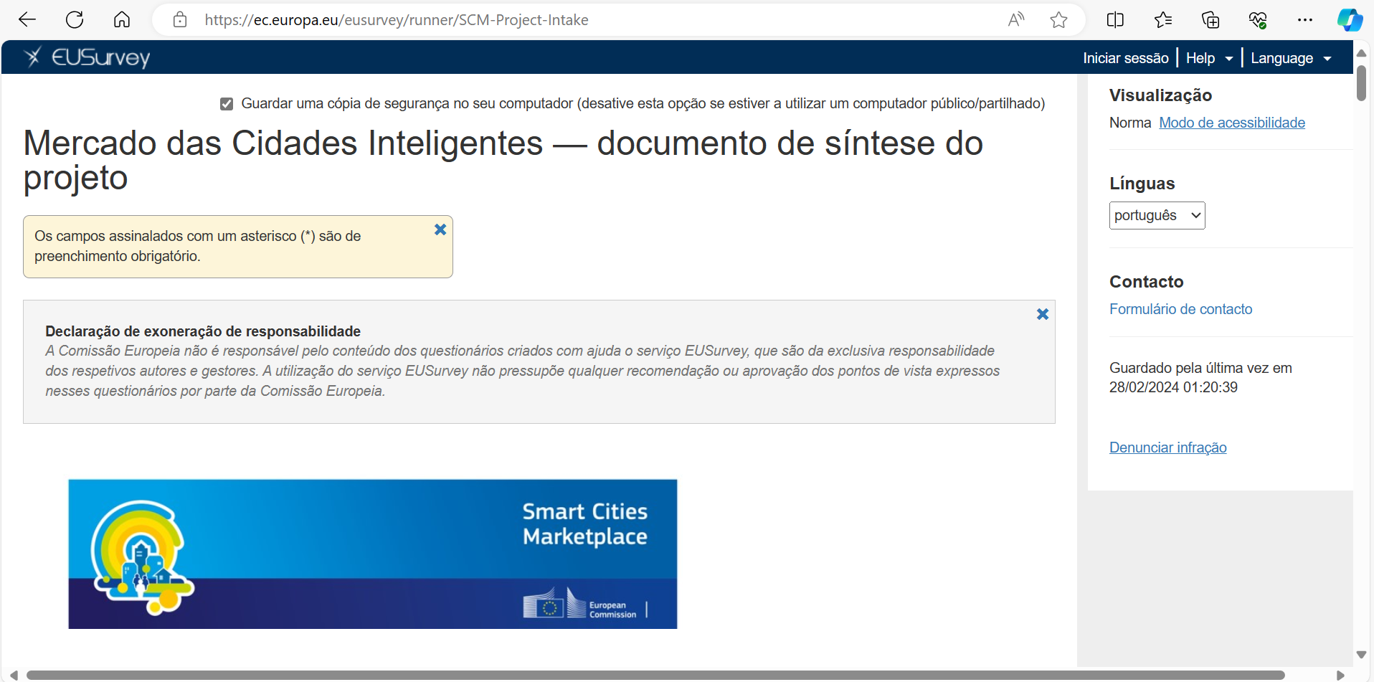
Cómo acceder?
Rellene el
formulario de candidatura

Slide 21
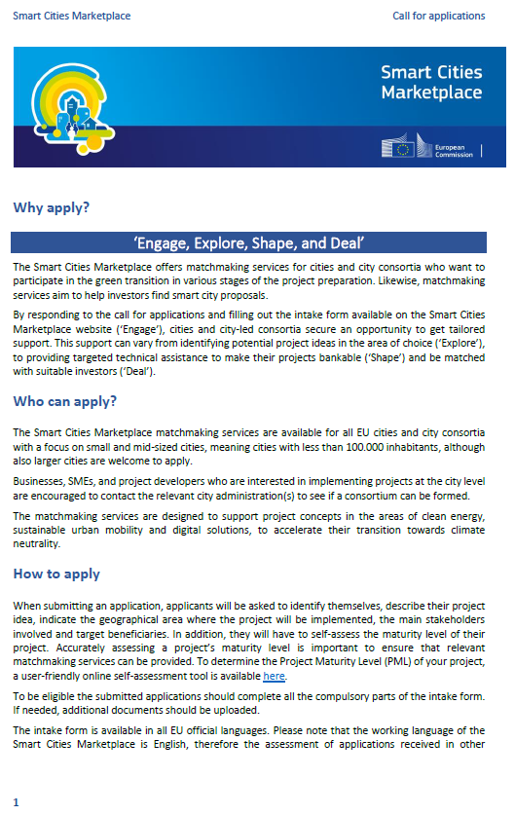
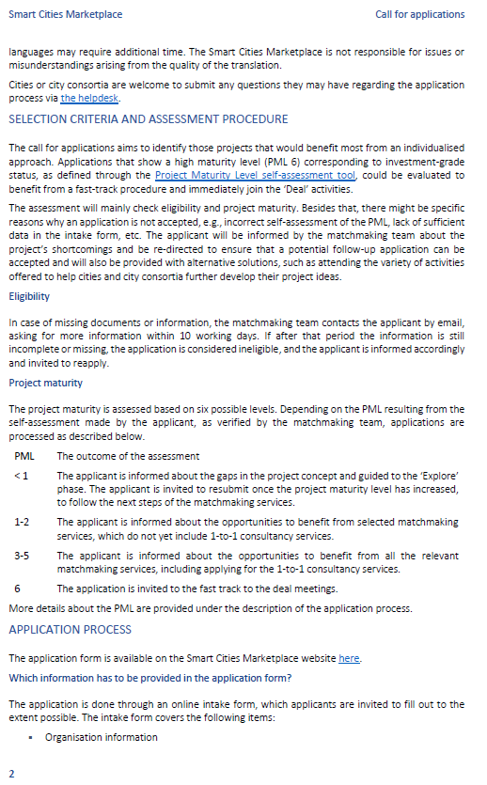
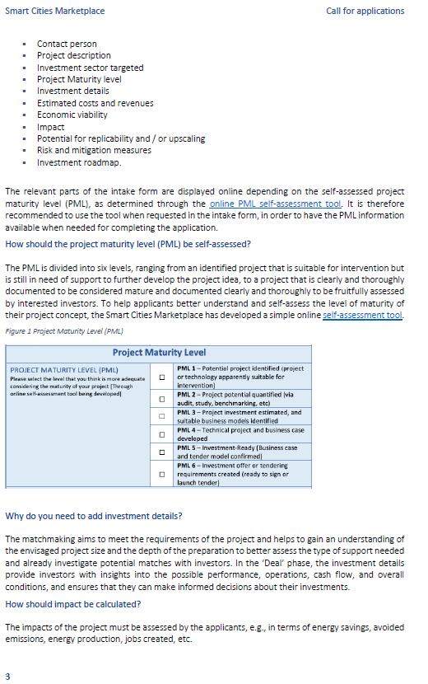
En caso de requerir ayuda para su solicitud
Documento de guía
… o contáctenos directamente!

Slide 22
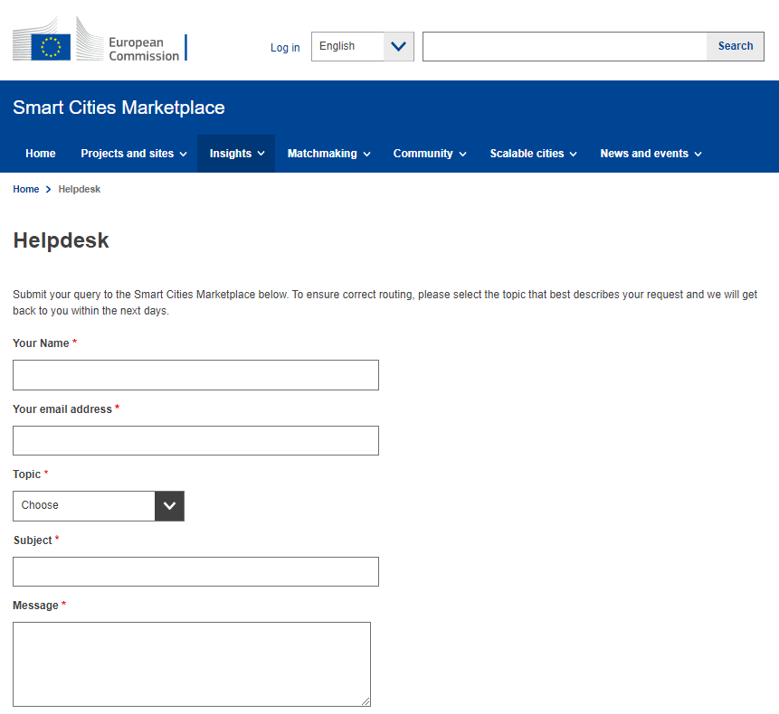
En caso de requerir ayuda para su solicitud
Helpdesk
… o contáctenos directamente!

Slide 23
Algunas estadísticas
€ 668 millones Propuestas de Proyecto recibidas
130+ Propuestas de proyectos recibidas

Slide 24
Ejemplos de Asistencia Técnica

Slide 25
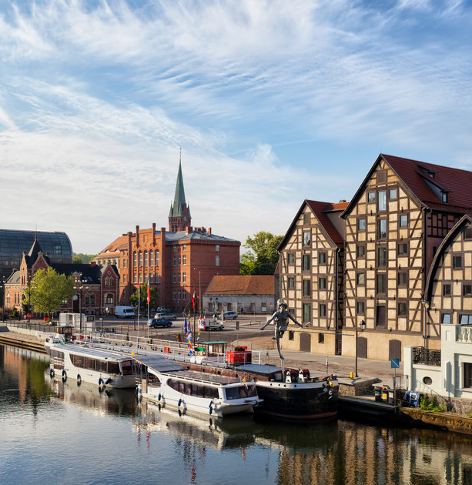
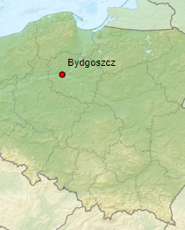
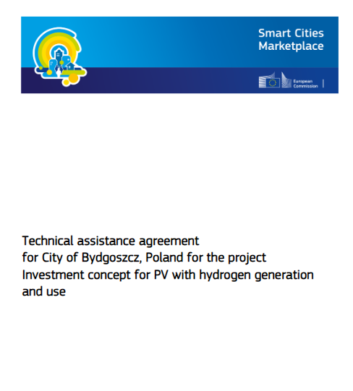
Ejemplo de consultoría – Bydgoszcz, Polonia
Bydgoszcz, Polonia: 350 000 habitantes
Objetivo: Producción de energía solar en tejados. Uso de parte de la energía para cargar 16 autobuses eléctricos.
Volumen de inversión: €52M
Producción de energía: 31GWh
Objetivo de reducción de emisiones: -21 678 tCO₂
Apoyo brindado: identificación de diferentes tecnologías, ventajas/desventajas; opciones de financiación (fondos europeos y privados) para la ejecución del proyecto

Slide 26
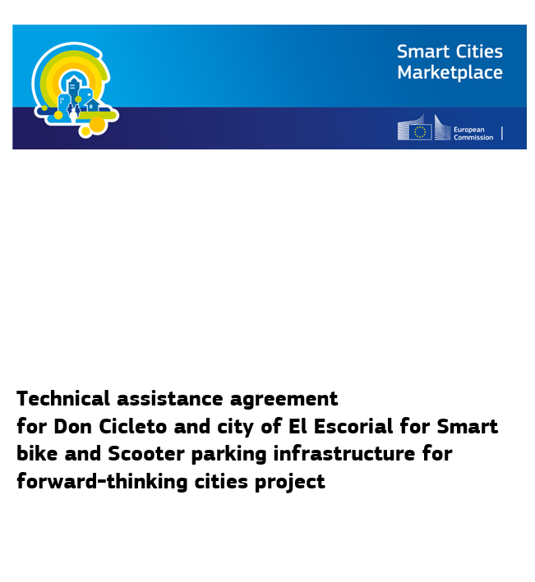
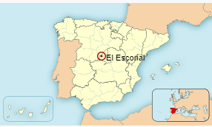
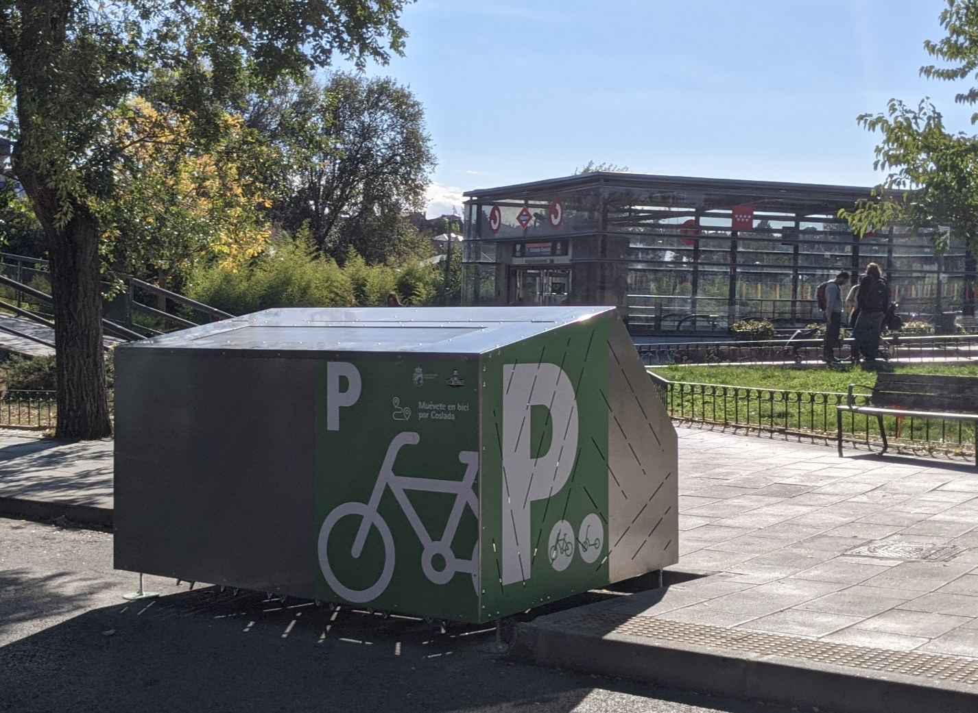
Ejemplo de consultoría – El Escorial, España
El Escorial, España: 16 594 habitantes
Objetivo: Implementación de infraestructura para estacionamiento seguro de bicicletas y scooters en centros urbanos.
Volumen de inversión: 154 000€
Apoyo brindado: Estudio de viabilidad financiera; Asesoramiento sobre el marco jurídico aplicable y las opciones para ejecutar el proyecto dentro de ese marco jurídico; Visión general de las opciones de financiación.

Slide 27
Ejemplo de financiación

Slide 28
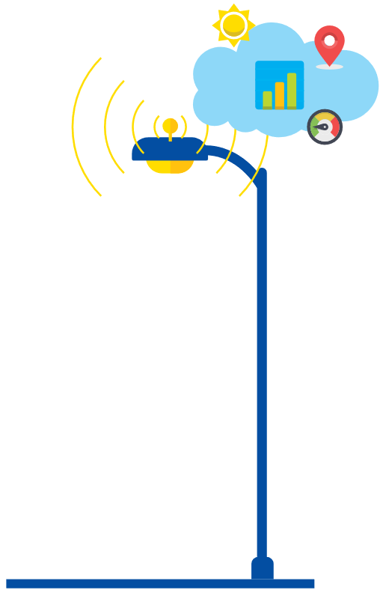
Smart Cities Marketplace
Alumbrado inteligente en Grabovo, Bulgaria
Parte de la iniciativa del Smart Cities Marketplace “The humble lamppost”
Objetivo: sustituir todas las bombillas incandescentes por LEDs + convertir la red en inteligente
Ciudad de implementación: Grabovo, Bulgaria (60.000 habitantes)
Notes:
Smart lighting
- LED
- Lighting managed by smart systems:
Balancing the grid
Different sensors
Charging capabilities
Public Wifi
- Part of the Smart Cities Marketplace's initiative "The humble lamppost".
- City of implementation: Grabovo, Bulgaria. 60.000 inhabitants.
- Upgrading costs: €2M

Slide 29
Smart Cities Marketplace
Alumbrado inteligente en Grabovo, Bulgaria
Coste €2M: cómo financiarlo?
Presupuesto municipal no suficiente
Método escogido: Energy Performance Contracting (EPC)
Resultados:
70% reducción de consume energético
Alumbrado público solo con LEDs
Uniformidad en al alumbrado público + intensidad de la luz ajustable en función del lugar/momento
Notes:
How to finance it?
Municipal budget not enough
Legal on municipal debt --> loan not a good option
Changing electricity prices --> low profitability, bankability changed accordingly
Chosen financing mechanism: Energy Performance Contracting (EPC) https://e3p.jrc.ec.europa.eu/articles/energy-performance-contracting + 29% coming from Bulgarian National Trust Ecofund
EPC is suitable for a cash-poor customer who however can be creditworthy. Since improving the lighting to LED system managed by a smart system will lead to energy savings, there will also be savings in energy. This savings are then used to finance the project. The ESCO (Energy Service Company) first assumes the financial risk by being responsible of the whole upgrading. The ESCO has to guarantee energy savings. Once it is clear that there are energy savings, those savings will be used to pay for the financing of the project.
Business case:
Replacement of old light bulbs
Smart energy management system
25% of value to: operation, maintenance and upgrades of the network
1 and 2 covered by a 29% grant by Bulgarian National Trust Eco-Fund. Rest was financed with the energy savings over coming years.
Contractor committed to 70% energy savings!
Consortium of 2 Bulgarian companies. Repayment began when system fully implemented. So savings realised during implementation phase (some leds installed) could be saved by the city too.
Results:
Grabovo lighting only using LED
Energy consumption decreased by 70%
Costs of the lighting system decreased as a consequence
Uniformity of street lighting. Able to adjust lighting at specific place and times to increase confort. Easier to manage thanks to the smart system.

Slide 30
En resumen…

Slide 31
Consultoría - Smart Cities Marketplace
Posibles proyectos
Comunidades de energías renovables o sistemas de almacenamiento
Plataformas urbanas digitales
Fomento de la movilidad eléctrica
Uso de sistemas de inteligencia artificial en la recogida de residuos
Monitorización del transporte o de la calidad del aire
Alumbrado público inteligente
Etc...

Slide 32

Envíe su solicitud
https://ec.europa.eu/eusurvey/runner/SCM-Project-Intake

Slide 33
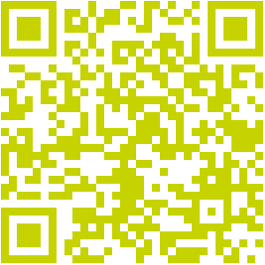




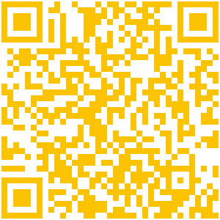
Síganos en nuestras plataformas
Web | Newsletter | Twitter | Linkedin | YouTube | Podcasts
smart-cities-marketplace .ec.europa.eu | ec.europa.eu/newsroom /ener/user-subscriptions /1759/create | /eusmartcities | /company/eusmartcities/ | /smartcitiesmarketplace | audiovisual.ec.europa.eu/ en/podcasts#C-000010
Notes:
@EUSmartCities 14,3K followers
www.linkedin.com/company/eusmartcities/ 4,755 followers
www.youtube.com/c/SmartCitiesMarketplace 860 subscribers
Newsletter subscribers 2549 people

Slide 34
Preguntas/dudas

Slide 35
Contacto
Xavier Casanova Colomé
xavier.casanova@iclei.org
SCM Matchmaking Team
matchmaking@smartcitiesmarketplace.eu

Slide 36


Invitación: European Urban Resilience Forum
https://urbanresilienceforum.eu/registration/

Slide 37
Gracias por su atención
info@smartcitiesmarketplace.eu
matchmaking@smartcitiesmarketplace.eu
xavier.casanova@iclei.org

